Slide 1
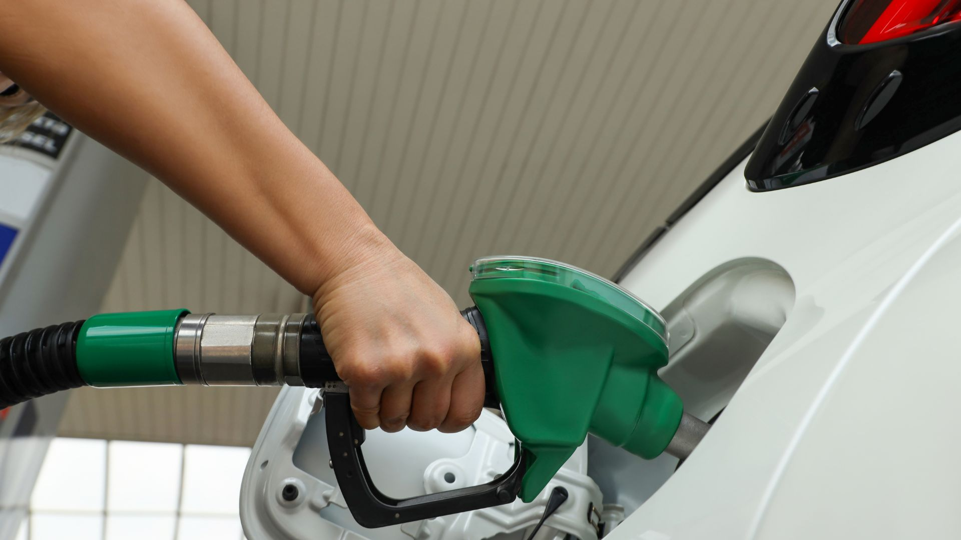
JE LI GORIVO TROŠAK?

Slide 2
BEZ GORIVA NEMA PUTOVANJA
KAKO PUTOVATI
AKO JE GORIVO PRESKUPO?

Slide 3
Pronaći suputnika – udružiti se
i zajedno ostvariti putovanje!
TO RADIMO MI LIONSI
KLUB – ZONA-REGIJA-DISTRIKT-...-LCI

Slide 4
STANJE ČLANARINA D-126
ČLANARINA JE GORIVO ORGANIZACIJE.
Obračunato | Naplaćeno | Dugovanje
21.380,00 | 12.180,00 | 9.200,00

Slide 5
STANJE NOVCA D-126 – Što imamo?
BROJ RAČUNA | STANJE
HR1423400091110018022 REDOVNI RAČUN | 11.364,91 EUR
HR3123400091511093704 DONATORSKE AKCIJE (Prikupljeno za OMIŠ 16.795,55) | 16.910,81 EUR
HR3823400091510243179 SIGHT FIRST II (potres) | 6.514,61 EUR
HR5323400091510243200 JEDRIMA PROTIV DROGE | 36.625,17 EUR
HR5723400091510243419 LIONS QUEST | 37.039,58 EUR
SVEUKUPNO | 108.701,93 EUR

Slide 6
STANJE ČLANARINA LCI
[1-30 Days] | [31-60 Days] | [61-90 Days] | [91-120 Days] | [121 Days+] | Total Past Due
$ 82,84 | $ 940,00 | $ 16.662,73 | $ 52,50 | $ 530,01 | $ 18.268,08

Slide 7

PITANJA ???

Slide 8

financije@lions.hr
IZVJEŠTAJ RIZNIČARA DISTRIKT D-126

